Slide 1
Презентация на тему: «Кризис семи лет»
Выполнила
Щукарева Екатерина Викторовна

Slide 2
Кризис 7 лет - это переломная точка на кривой детского развития, отделяющая один возраст от другого.
Один из главных симптомов кризиса семи лет - кривляние, манерность, непослушание. Ребенок становится неуправляем, он не реагирует на замечания родителей, делает вид, что не слышит их или идет на открытый конфликт. В целом, все кризисы похожи друг на друга. Как подростковый кризис, так и кризис трех или семи лет, все они выражаются в отрицании всего.

Slide 3
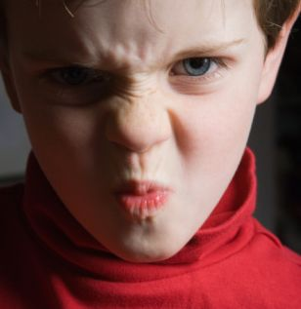
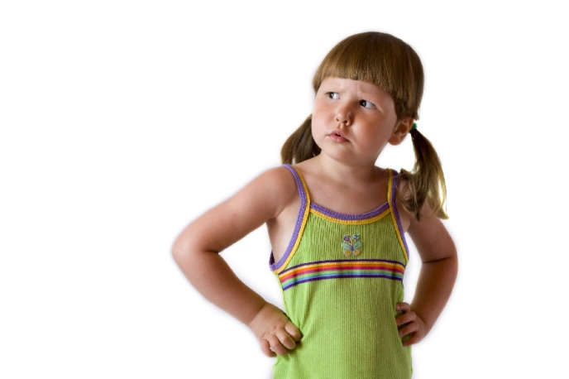
Однако не смотря на внешнюю схожесть, подоплека у каждого возрастного кризиса своя. Если раньше ребенок "боролся" в основном за самостоятельность, возможность действовать автономно (я сам сяду на горшок!), то в семь лет проявление кризиса связано с утратой детской непосредственности, то есть с "вклиниваем" интеллектуального момента между переживанием и поступком.

Slide 4
Признаки кризиса:
повышенная утомляемость;
раздражительность, вспышки гнева;
замкнутость, закрытость от родителей;
повышенная тревожность (ребенок играет роль шута среди сверстников, выбирает в друзья старших детей, заискивает перед воспитателями, учителями, старается им угодить, чрезмерно вежлив);
нежелание демонстрировать «хорошие манеры» и, наоборот, попытки нарушать этикет (есть руками, неправильно держать столовые приборы, не говорить вежливых слов и т.п.), агрессивность или, наоборот, излишняя застенчивость.

Slide 5
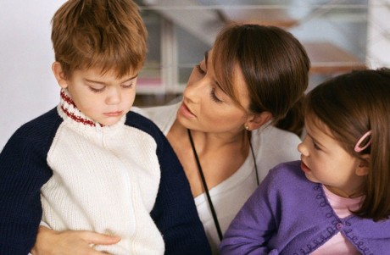
Обычные бытовые правила, установленные родителями становятся для ребенка воплощением "детского" мира, от которого он скорее хочет отойти. Ребенок чувствует острую потребность быть "взрослым", вести себя как взрослый, соответственно одеваться, принимать самостоятельные решения. Во многом этому способствует сама культурная среда, в которой воспитываются дети. С малолетства ребенку внушается, что когда он пойдет в первый класс, это будет свидетельствовать о том, что он вырос. Став школьником, ребенок рассчитывает с приобретением собственной социальной позиции стать "взрослым".

Slide 6
О важности кризиса семи лет говорит то, что его изучением занимались многие отечественные психологи. Л.С. Выготский видит психологический смысл кризиса семи лет в том, что потеряв непосредственность, ребенок обретает свободу в наличной ситуации. Эту свободу ему дают произвольность и опосредованность его психической жизни. Он начинает понимать и осознавать свои переживания, возникает "логика чувств". Кроме того появляется способность к обобщению собственных переживаний (только теперь ребенок, полностью отдавая себе отчет, может сказать "это мне нравится, а это нет", не ориентируясь на предпочтения значимого взрослого).

Slide 7
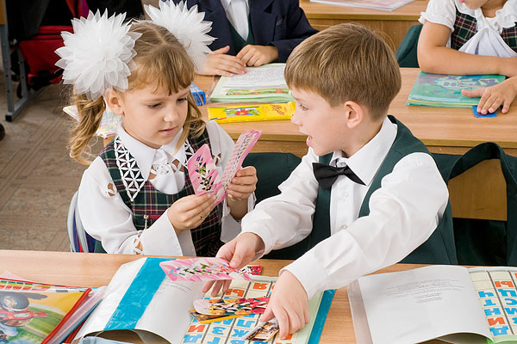
За счет вовлечения в школьную жизнь, расширяется круг интересов и социальных контактов ребенка; общение со взрослыми и со сверстниками становится произвольным, "опосредствованным" определенными правилами.

Slide 8
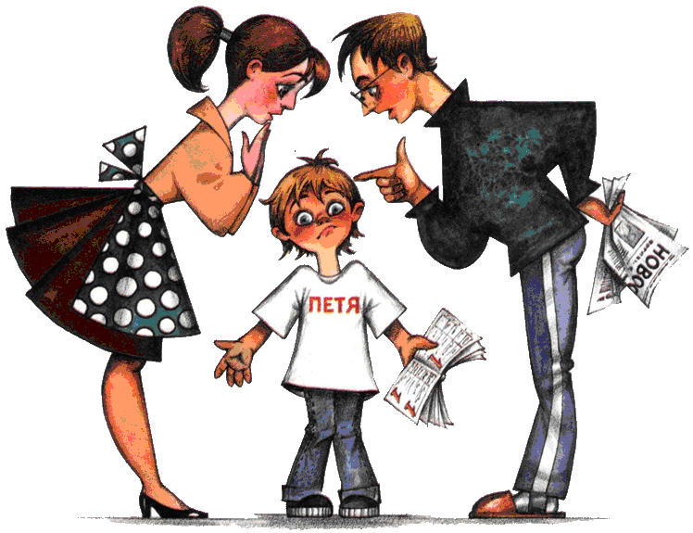
Главное психическое новообразование, к которому приводит кризис семи лет - способность и потребность в социальном функционировании. Ребенок стремиться получить определенную социальную позицию - позицию школьника. Надо заметить, что согласно теории Выготского, возрастные кризисы - это неотъемлемая часть формирования личности. Результатом каждого кризиса является психическое новообразование, на котором строится дальнейшее развитие.

Slide 9
ВАЖНЫЕ ПСИХИЧЕСКИЕ ОСОБЕННОСТИ ДЕТЕЙ 6-7 лет
Малышей смущают потребности в том, чтобы занять новое, более «взрослое» положение в жизни и выполнять работу, важную не только для них самих, но и для окружающих. И, как ни странно, это не обязательно учеба в школе. Это могут быть и помощь родителям по дому, и в их работе, и занятия спортом, и самостоятельный уход за домашними животными.
Появляется новый уровень самосознания — осознание себя не только как мальчика, сына, партнера по игре, но и как друга, ученика, одноклассника. У ребенка появляется осознание своего социального Я, то есть себя в обществе. Ему важно, как он общается с окружающими и как они общаются с ним.
Формирующаяся личность 7-летнего малыша приобретает так называемую внутреннюю позицию, которая сохраняется на всю жизнь и определяет поведение человека, его деятельность, а также его отношение к окружению и самому себе. Внутренняя позиция формируется в зависимости от того, каков сам ребёнок, какое место он занимает в окружении и какое это окружение.

Slide 10
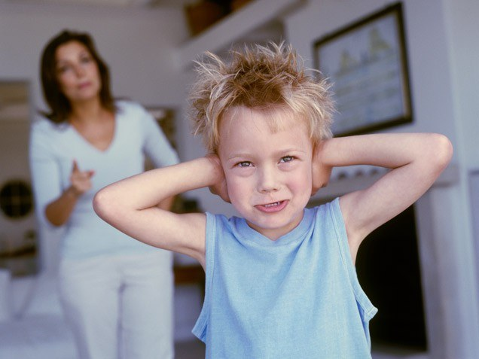
В 7 - летнем возрасте уже нельзя в сложных ситуациях переключать внимание малыша и навязывать ему своё мнение. Помните, что семилетнему ребёнку необходимо идентифицировать себя с авторитетным взрослым. Для мальчика это - папа, дедушка, старший брат; для девочки - мама, бабушка, старшая сестра.
Для многих детей - это ещё и первая учительница: "Как Марья Ивановна скажет, так я и сделаю!" В таких ситуациях родителям обижаться не следует. Если поощрять и поддерживать стремление малыша к новому, более "взрослому" возрастной кризис у ребёнка может не проявиться вообще.

Slide 11
Многие дети не хотят идти в школу. Почему?
Дети не хотят учиться, потому что боятся трудностей. А откуда они узнали, что в школе трудно? Из разговоров родителей: "Какую школу выбрать? Сколько там учат иностранных языков? Есть ли там программирование, логика? Нет?! Тогда мы в такую школу не пойдём."
Дети не хотят учиться, так как уже знают, "что это такое". "Можно привести моего 4 - летнего сына к вам на консультацию?" - "А какая у вас проблема?" - "Он не хочет делать домашнее задание!" - "?"
Многие дети уже в детском саду начинают достаточно серьёзно учиться. Таким образом, мотив "хочу научиться читать и писать" у них уже частично удовлетворяется. Но всему своё время. Потому, что учёба (а не игра) как ведущая деятельность характерна для семилетки только теоретически. На протяжении всего периода младшей школы учёба только пытается стать для ребёнка другом.

Slide 12
Чтобы период адаптации ребёнка к школе прошёл спокойнее:
За месяц до школы измените режим для малыша. Пусть утром он встаёт рано, а вечером не задерживается допоздна.
Познакомьте ребёнка со школой и учительницей. Если малыш будет знать, где в школе его класс, столовая, туалет, он будет чувствовать себя увереннее. Помогите ребёнку запомнить дорогу от школы домой. Ведь если он "уже взрослый", то непременно захочет возвращаться сам.
В начальный период обучения не загружайте малыша различными "развивалками": кружками, репетиторами, музыкой. Пусть он привыкнет к чему-то одному - в данном случае к школе.
Возьмите на несколько недель отпуск. Ребёнку просто необходима ваша поддержка: обстановка дома должна быть спокойной, а мама или папа при необходимости помогут.
Будьте семьёй оптимистов, тогда любые проблемы и кризисы развития вам не по чём.

Slide 13
Но есть и неблагоприятные последствия кризиса:
невротическая низкая самооценка, постоянное неадекватное чувство вины;
нежелание учиться, посещать школу; низкая успеваемость;
проблемы в общении со сверстниками;
закрепленная высокая тревожность в сочетании с неадекватными (завышенными или заниженными) самооценкой и уровнем притязаний;
развитие невроза, тиков, энуреза, других психосоматических заболеваний, которые необходимо лечить с помощью психолога.

Slide 14
Спасибо за внимание!

